Slide 1

Facial
Expression
Recognition
Nhóm 11

Slide 2


Timmerman Industries
Thành viên nhóm
3122410004- Nguyễn Văn An
3122410294- Lý Minh Phát
3122410247 -Lê Quốc Nam

Slide 3
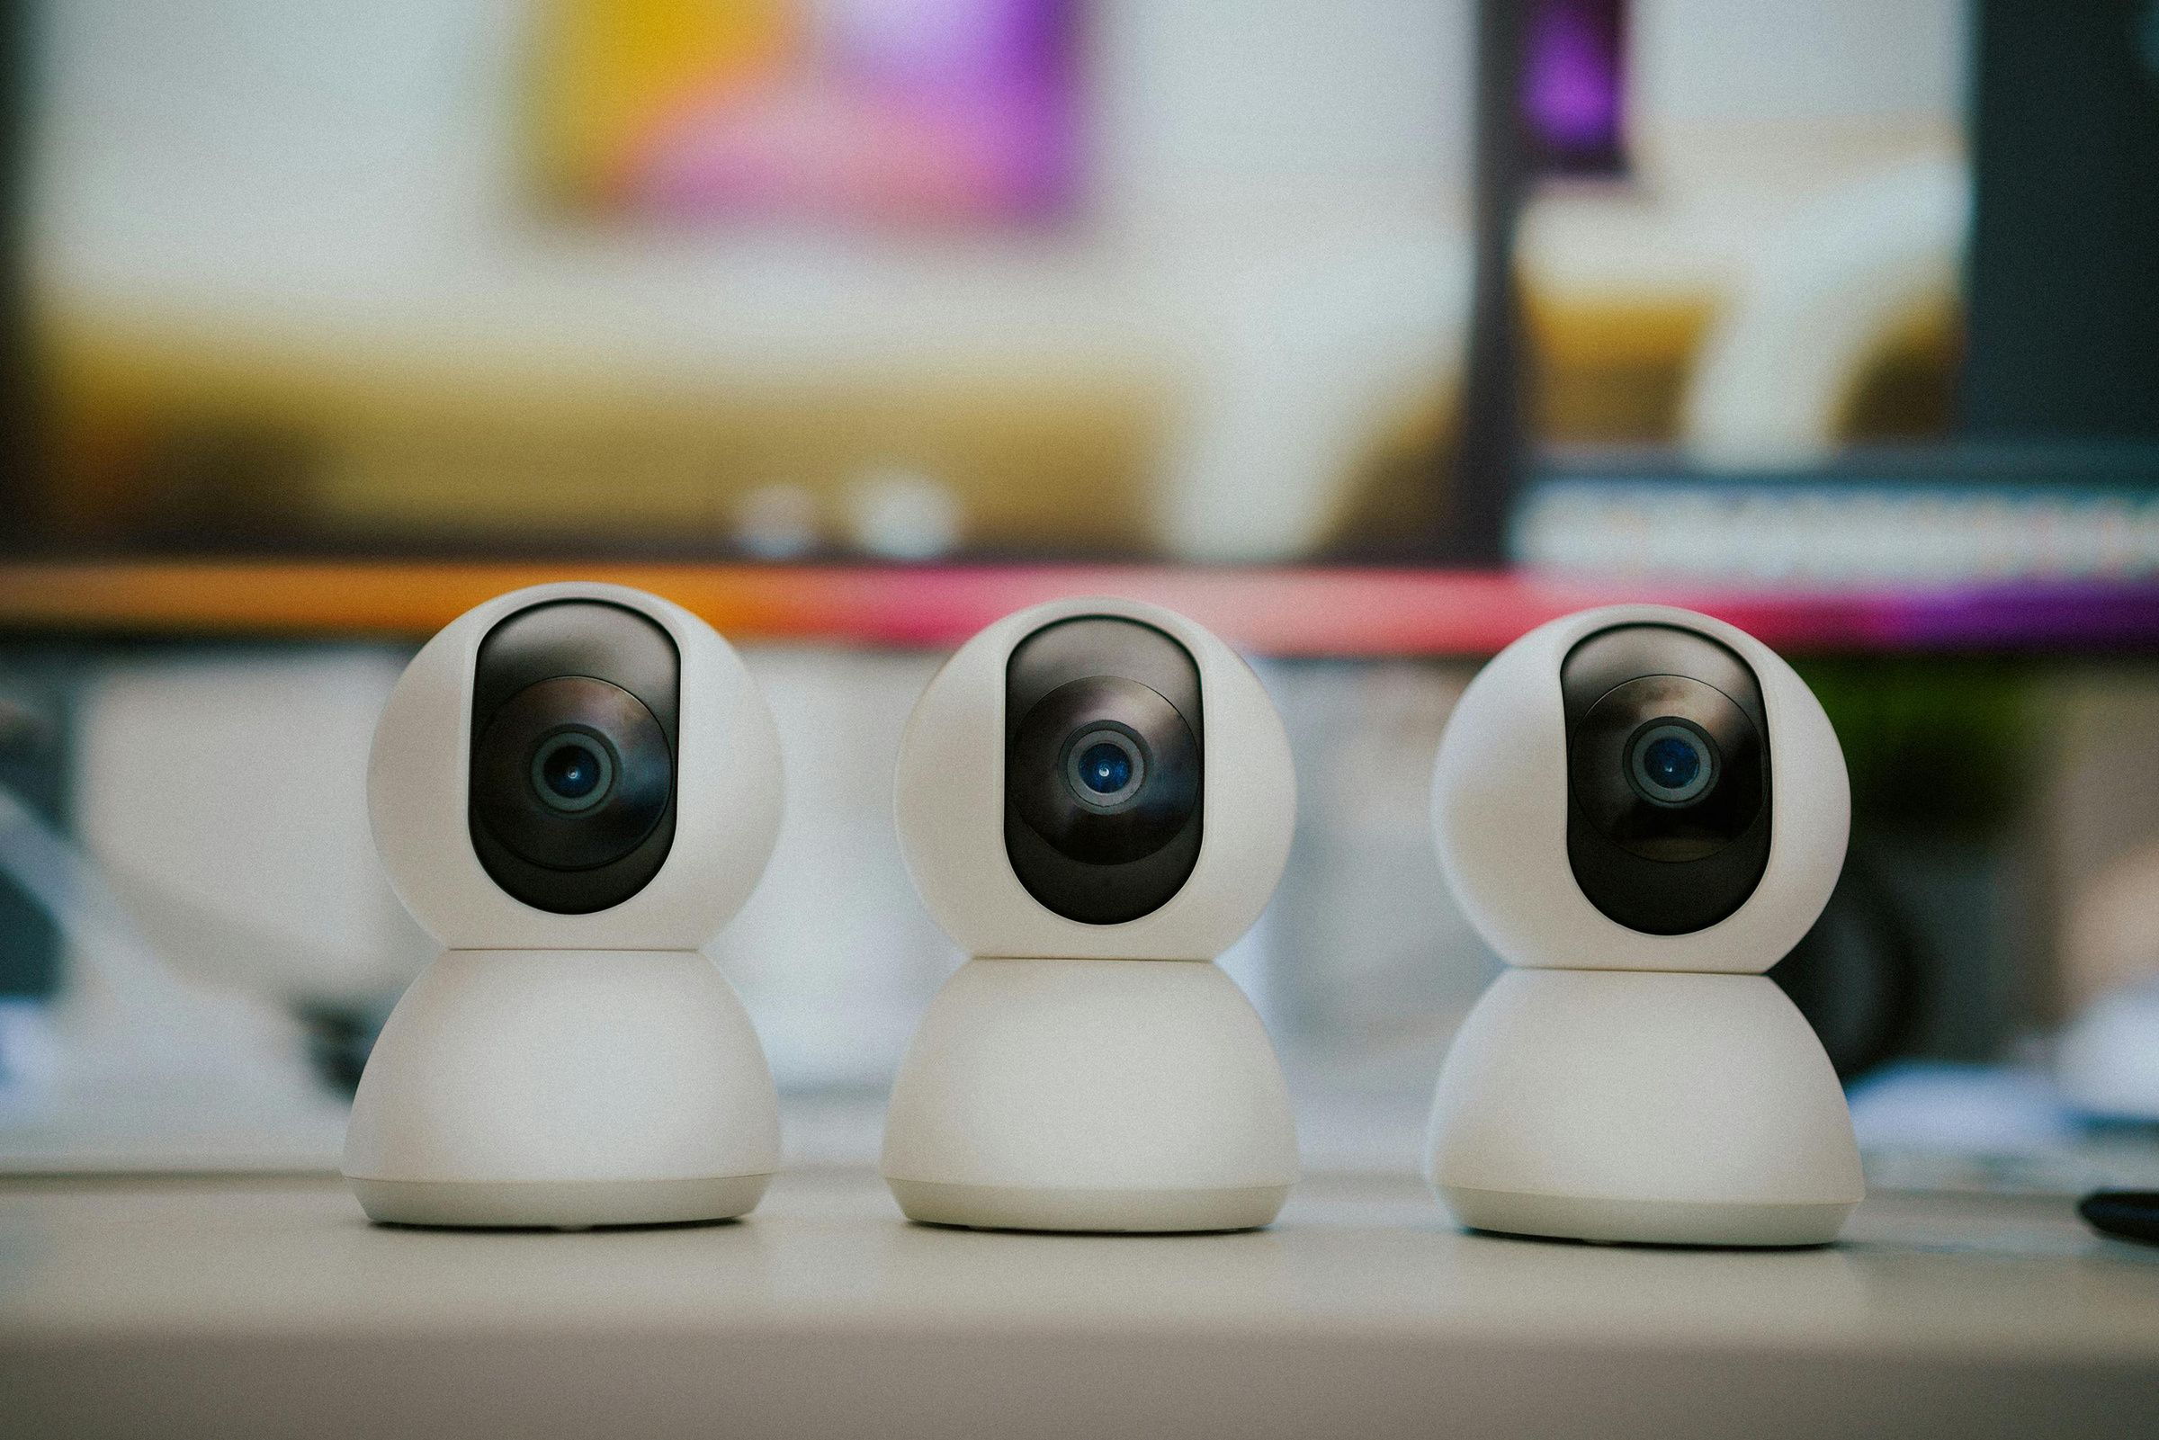
Timmerman Industries
NỘI DUNG TRÌNH BÀY
PHÁT BIỂU BÀI TOÁN
THỬ NGHIỆM 1
THỬ NGHIỆM 2
THỬ NGHIỆM 3
SẢN PHẨM CUỐI CÙNG

Slide 4

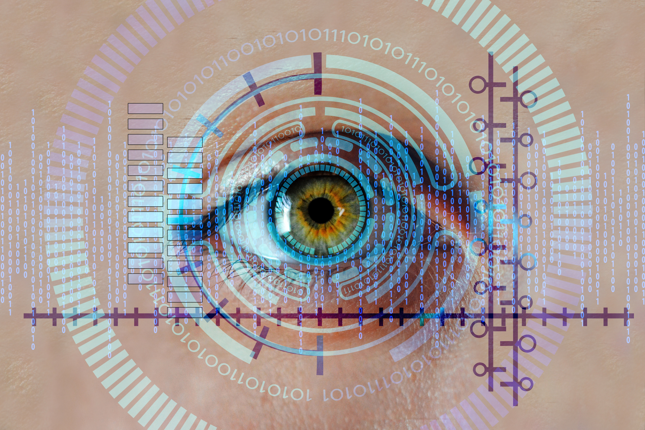
Timmerman Industries
PHÁT BIỂU BÀI TOÁN
Bài toán
Xây dựng hệ thống nhận diện cảm xúc khuôn mặt để tự động phân tích hình ảnh/video và xác định cảm xúc của con người. Bao gồm 7 cảm xúc cơ bản: vui, buồn, giận, sợ, ngạc nhiên, ghê tởm, trung tính)
Ứng dụng thực tế
Chăm sóc khách hàng / Marketing: phân tích cảm xúc khách hàng
Giáo dục: theo dõi sự tập trung, cảm xúc của học sinh khi học online.
Y tế: hỗ trợ phát hiện trầm cảm, rối loạn cảm xúc.

Slide 5
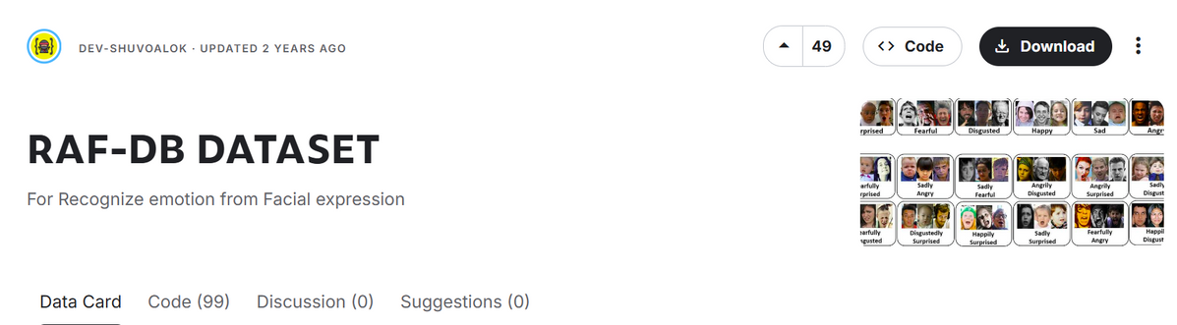
Timmerman Industries
RAF-DB DATASET
Đặc điểm của dataset
Khoảng 15k ảnh khuôn mặt, với hơn 17.000 lượt tải trên Kaggle
Dataset “In-the-wild”, đa dạng và thực tế. Lấy từ bộ dataset The Real-world Affective Faces Database (RAF-DB
Ảnh đã được phân chia sẵn theo thư mục (train/test). Nhãn cảm xúc được lưu trong file csv
ảnh khuôn mặt được gắn thẻ với các biểu cảm cơ bản hoặc phức hợp bởi 40 nhà gắn thẻ độc lập

Slide 6
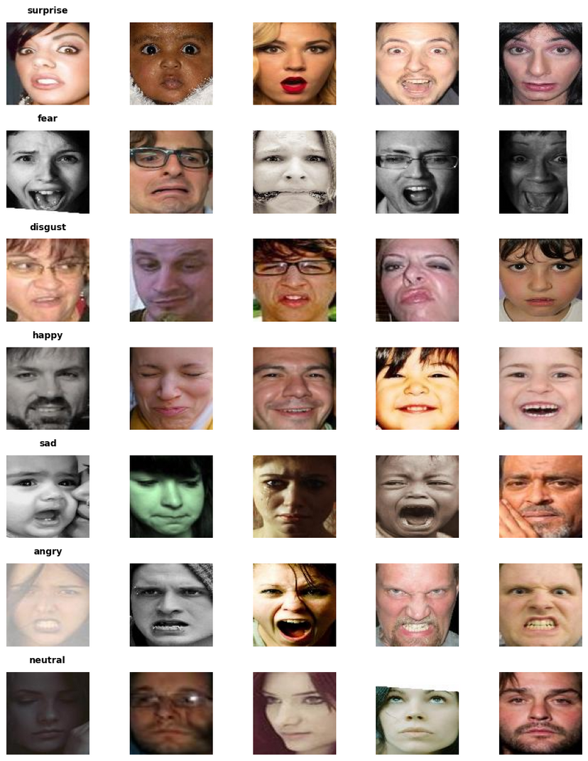
Một số mẫu của dataset
Các hình ảnh trong bộ dữ liệu này rất đa dạng về độ tuổi, giới tính, dân tộc, góc chụp đầu, điều kiện ánh sáng, che khuất (như kính, râu, tóc che mặt), ...
Hình ảnh màu, độ phân giải trung bình, một số có nhiễu nhẹ hoặc biến đổi (như filter)

Slide 7

Tiền xử lý dữ liệu (Data Preprocessing)
Kích thước ảnh (Resizing): Tất cả ảnh được đưa về kích thước cố định 100x100 pixels.
Chuẩn hóa (Normalization): Giá trị pixel được chia cho 255 để đưa về khoảng [0, 1], giúp mô hình hội tụ nhanh hơn
Thử nghiệm 1 :
CNN_Deep3
Mã hóa nhãn: Sử dụng categorical (one-hot encoding) cho bài toán phân loại đa lớp.
Batch size: 512 (Kích thước lô lớn giúp tận dụng khả năng tính toán song song của GPU trên colab)

Slide 8
Kiến trúc Mô hình
A. Phần Trích xuất đặc trưng (Feature Extraction)
Khối tích chập (Conv Block 1):
Conv2D(32) --> Conv2D(64): Tăng số lượng bộ lọc từ 32 lên 64 .
Kernel size (3,3): Kích thước tiêu chuẩn 3x3
Khối tích chập (Conv Block 2): Mid layer
Conv2D(128, kernel_size=(5,5)): sử dụng bộ lọc kích thước lớn hơn (5x5). Số lượng bộ lọc là 128
Khối tích chập (Conv Block 3,4): Deep layers
Conv2D(512): Đẩy số lượng bộ lọc lên rất cao (512)
kernel_regularizer=regularizers.l2(0.01): Áp dụng kỹ thuật điều chuẩn L2 Regularization tại các lớp sâu này.

Slide 9
Kiến trúc Mô hình
B. Các lớp hỗ trợ (Utility Layers) trong mỗi khối
Trong mỗi khối Conv2D đều đi kèm bộ ba:
BatchNormalization: Chuẩn hóa dữ liệu đầu ra của lớp trước đó
MaxPooling2D(2,2): Giảm kích thước ảnh đi một nửa (Down-sampling). Giúp giảm số lượng tham số tính toán
Dropout(0.25): Tắt ngẫu nhiên 25% nơ-ron trong quá trình huấn luyện

Slide 10
Kiến trúc Mô hình
C. Phần Phân loại (Classification Head)
Flatten: Duỗi thẳng ma trận đặc trưng 3 chiều thành vector 1 chiều
Dense(256) ---> Dense(512): Các lớp kết nối đầy đủ giúp tổng hợp các đặc trưng đã trích xuất để đưa ra quyết định.
Dense(7, activation='softmax'): Lớp cuối cùng có 7 nơ-ron tương ứng với 7 cảm xúc, sử dụng hàm Softmax để trả về xác suất (tổng bằng 1).

Slide 11
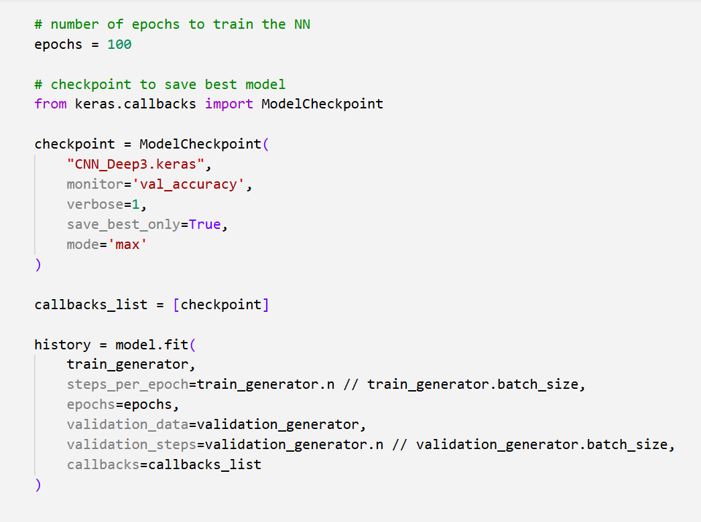
Cấu hình Huấn luyện (Training Configuration)
Số vòng lặp (Epochs): 100 epochs.
Cơ chế lưu mô hình (Callback): Sử dụng ModelCheckpoint để lưu lại trọng số mô hình tốt nhất dựa trên độ chính xác trên tập validation
Command giúp đo và hiển thị tổng thời gian chạy của cả ô (cell) code này.

Slide 12
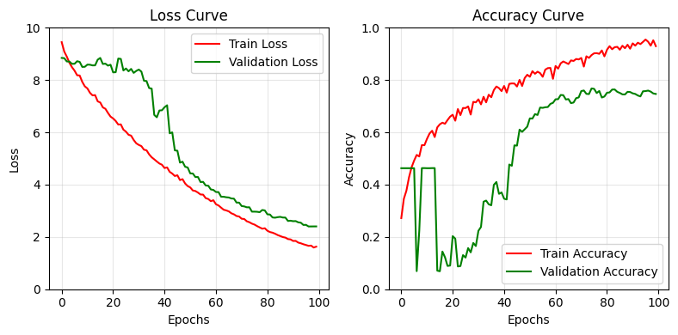

Slide 13
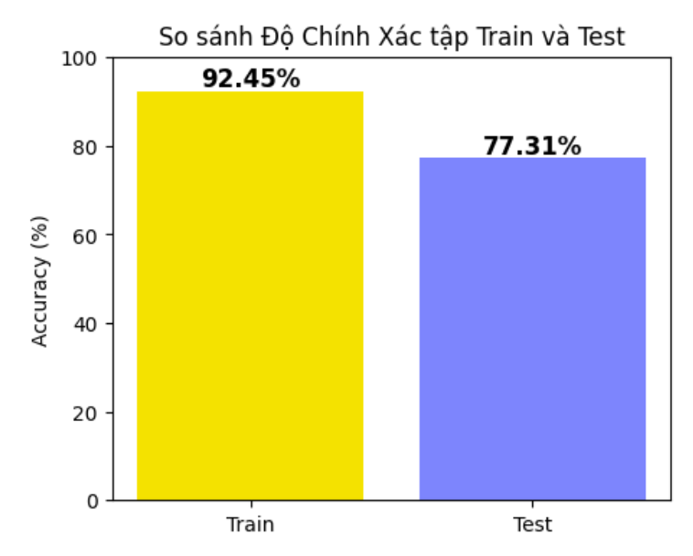

Slide 14
Tiền xử lý dữ liệu (Data Preprocessing)
Vẫn giống các bước tiền xử lí bên thử nghiệm 1
Kỹ thuật Data Augmentation
Kiến trúc Mô hình và cấu hình training
Mô hình: Giữ nguyên kiến trúc CNN Deep3 (để đảm bảo tính công bằng khi so sánh tác động của Augmentation)
Epochs: 100, Callback: Vẫn sử dụng ModelCheckpoint để lưu model có val_accuracy tốt nhất.
Thử nghiệm 2 :
CNN_Deep3_Augmentation

Slide 15
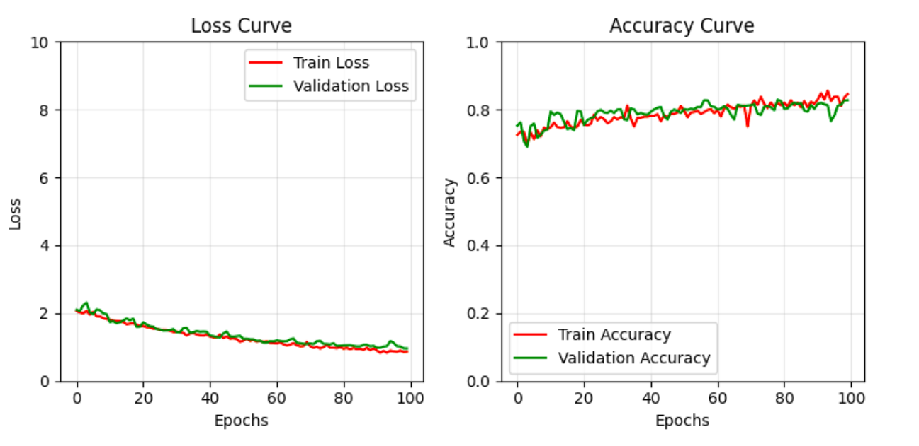

Slide 16
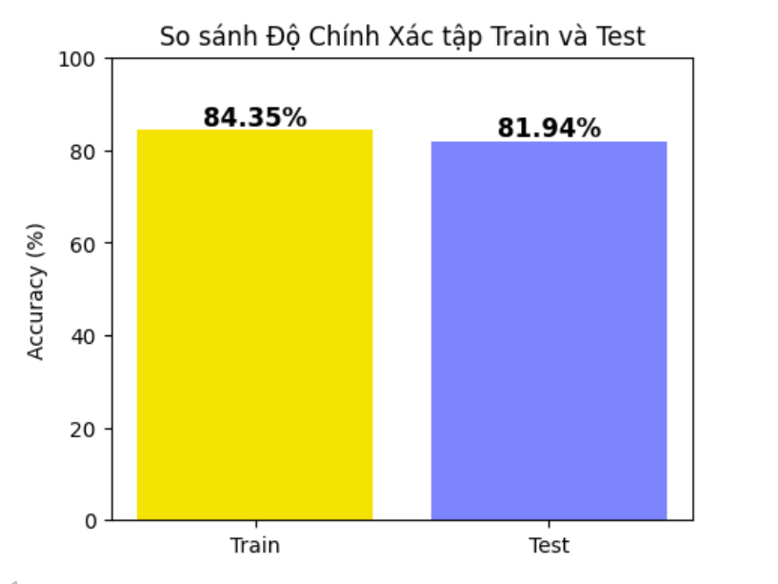

Slide 17
Tiền xử lý dữ liệu (Data Preprocessing)
Vẫn giống các bước tiền xử lí bên thử nghiệm 1, 2
Class Weighting (Trọng số lớp): Sử dụng kỹ thuật gán trọng số nghịch đảo với tần suất xuất hiện.
Kiến trúc Mô hình và cấu hình training
Mô hình: Giữ nguyên kiến trúc CNN Deep3 (để đảm bảo tính công bằng khi so sánh tác động của Augmentation)
Tăng số vòng lặp (Epochs): 100 lên 200
Thử nghiệm 3 :
CNN_Deep3_Augmentation_Balanced

Slide 18
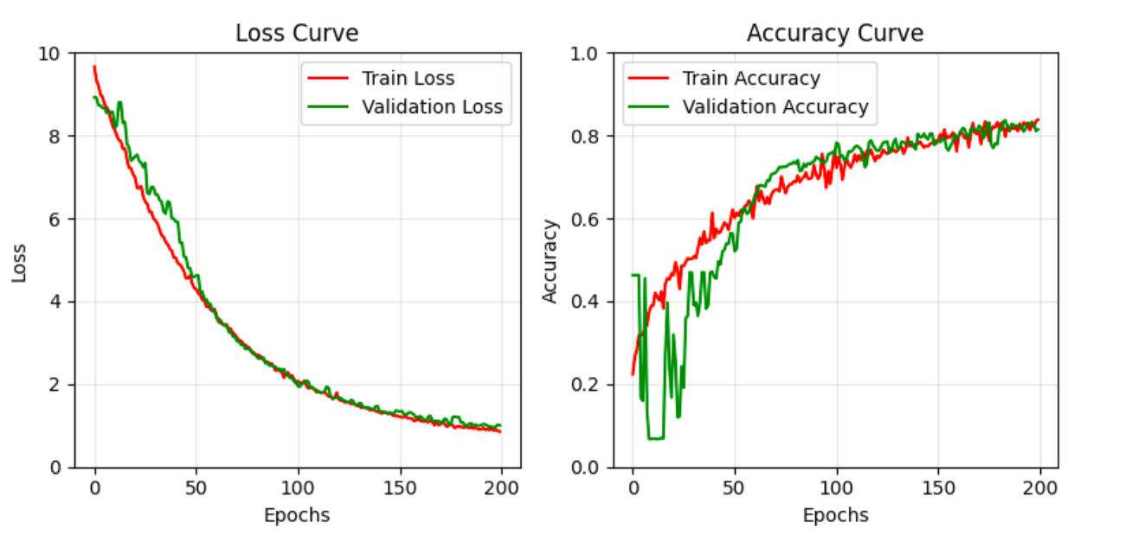

Slide 19
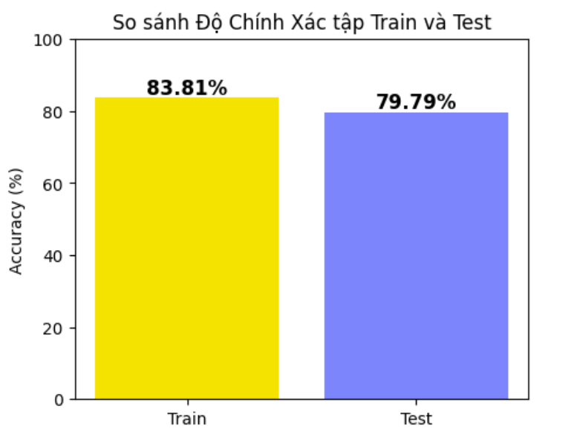

Slide 20
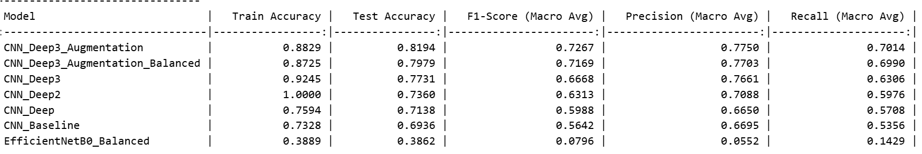
BẢNG SO SÁNH KẾT QUẢ
Nhận xét
mô hình CNN_Deep3_Augmentation (sử dụng tăng cường dữ liệu nhưng không can thiệp trọng số lớp) đạt hiệu suất cao nhất với độ chính xác 81.94% và F1-Score 0.7267.
phương pháp Class Weighting để giải quyết vấn đề mất cân bằng dữ liệu của RAF-DB (mô hình CNN_Deep3_Augmentation_Balanced), kết quả cho thấy hiệu suất giảm nhẹ trên cả Accuracy lẫn Macro Recall.
Mô hình CNN_Deep2 bị Overfitting (Quá khớp) cực nặng. Train Accuracy đạt tuyệt đối 100% (1.0000) nhưng Test Accuracy chỉ đạt 73.60%
CNN_Deep3 vẫn bị Overfitting (chênh lệch Train-Test khoảng 15%), nhưng đỡ hơn Deep2. Tuy nhiên, hiệu suất Test vẫn thấp hơn đáng kể so với phiên bản có Augmentation (81.94%)

Slide 21
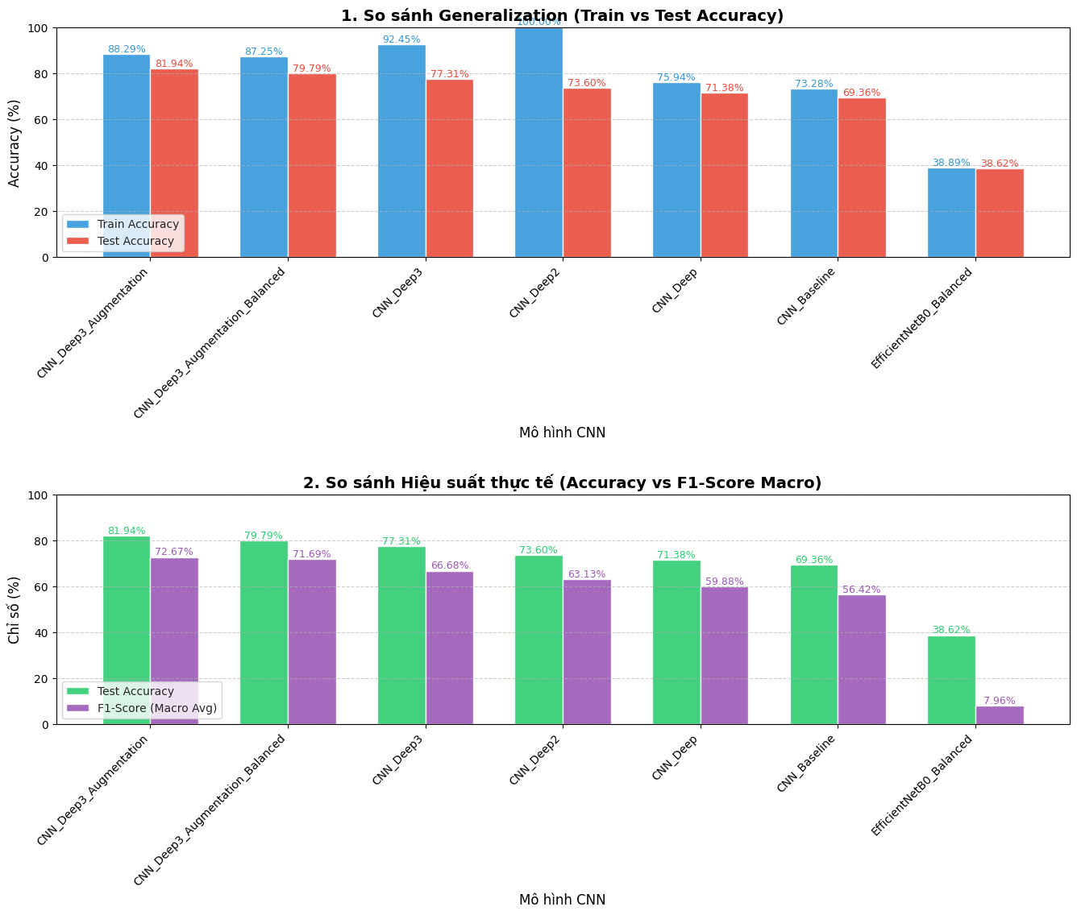

Slide 22

Timmerman Industries
SẢN PHẨM CUỐI CÙNG
Mô hình chọn
CNN_Deep3_Augmentation
Mô hình CNN với augmentation dữ liệu để tăng cường đa dạng dữ liệu.
CNN_Deep3_Augmentation_Balanced
Mô hình CNN với augmentation và cân bằng lớp (balanced) để xử lý imbalance data.
CNN_Deep3
Mô hình CNN cơ bản (Deep3 layers) mà không có augmentation dữ liệu.

Slide 23
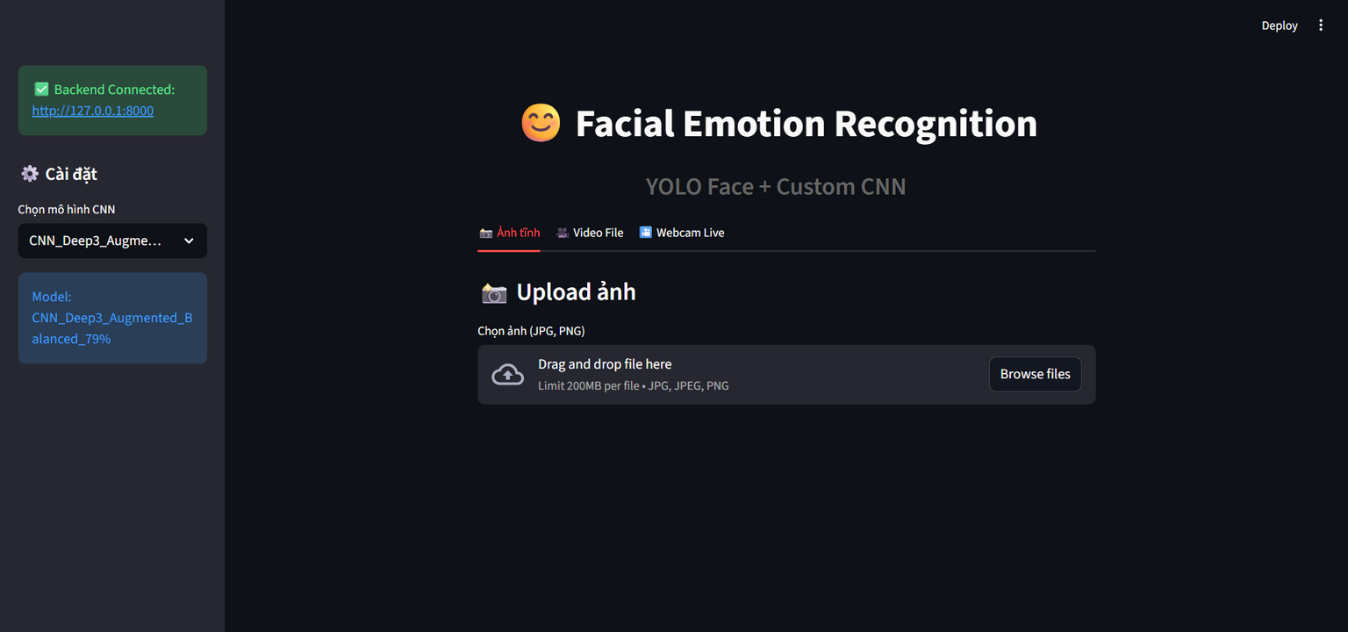
Timmerman Industries
Sản phẩm
Đây là một giải pháp hoàn chỉnh, đa nền tảng, cho phép phân tích cảm xúc con người.
Mục tiêu: Nhận diện 7 cảm xúc cơ bản (Vui, Buồn, Giận, Sợ, Ngạc nhiên, Ghê tởm, Trung tính) từ khuôn mặt trong ảnh/video.

Slide 24

Timmerman Industries
FAST API
Vai trò của FastAPI
Cung cấp một API hiệu suất cao, bất đồng bộ.
Xử lý các tác vụ nặng
Quản lý logic xử lý video dài (Tracking).
Các Endpoint Quan Trọng
POST /predict (Ảnh): Gửi ảnh, nhận về cảm xúc dự đoán và ảnh đã vẽ box.
POST /video_upload (Video): Gửi video, server xử lý và trả về một UID duy nhất.
GET /video_stream/{uid} (Lấy Video): Tải video đã được AI xử lý.
ENDPOINT

Slide 25

Timmerman Industries
UI STREAMLIT
Streamlit giúp xây dựng giao diện web trực quan, chia thành các tính năng dễ dàng sử dụng.

Slide 26
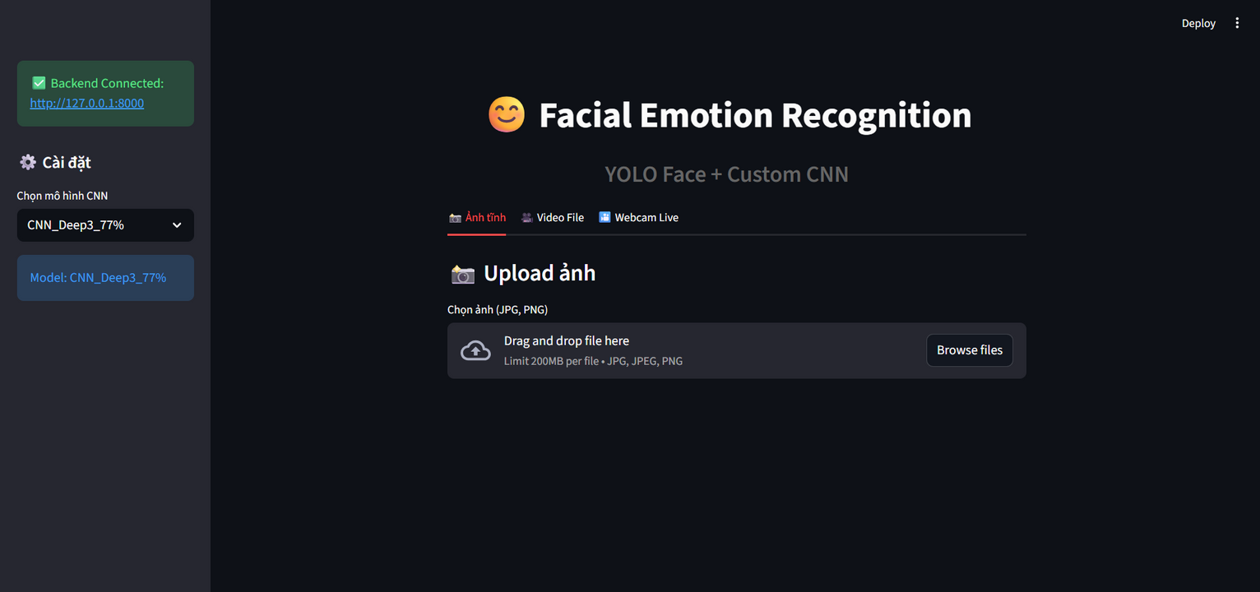
Timmerman Industries
UI STREAMLIT
Giao Diện Chính
Giao diện sử dụng theme tối (Dark Mode) hiện đại, tập trung vào tính năng cốt lõi là nhận diện cảm xúc.

Slide 27
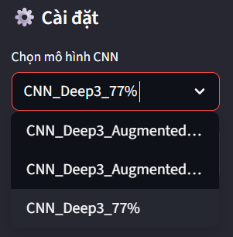
Timmerman Industries
UI STREAMLIT
Thanh Cài Đặt
Cho phép người dùng chọn mô hình AI mong muốn

Slide 28



Timmerman Industries
UI STREAMLIT
Các Tab Demo
Phân tích ảnh tĩnh
Xử lý video theo lô
Phân tích trực tiếp (sử dụng streamlit-webrtc)

Slide 29
Timmerman Industries
DEMO SẢN PHẨM

Slide 30
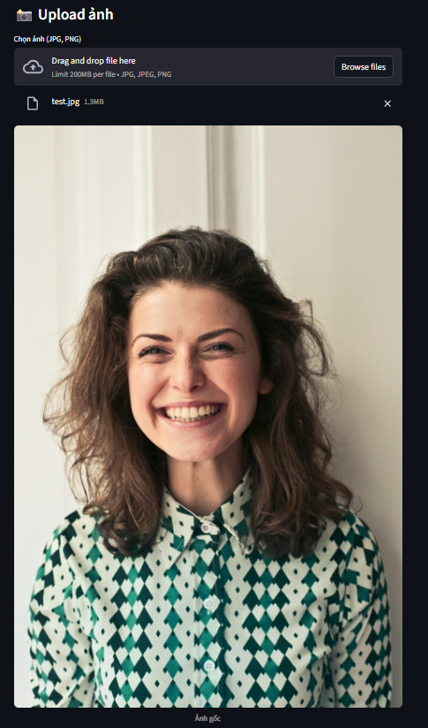
Demo 1: Phân tích ảnh tĩnh
Mục tiêu: Kiểm tra độ chính xác và tốc độ xử lý ảnh đơn lẻ.
Người dùng tải ảnh lên tab "Ảnh Tĩnh".
Nhấn nút Phân tích Cảm xúc (gọi API FastAPI: /predict).

Slide 31
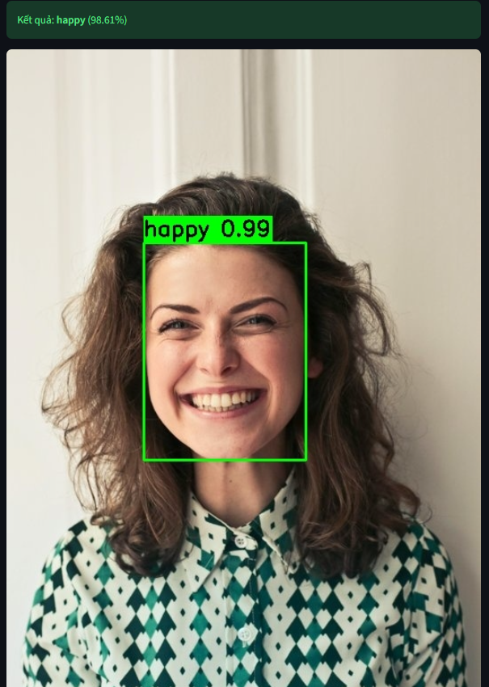
Demo 1: Phân tích ảnh tĩnh
Kết quả: Hệ thống nhận diện khuôn mặt, trả về nhãn cảm xúc (happy) và độ tin cậy cao (99%), đồng thời vẽ Bounding Box màu xanh quanh khuôn mặt.

Slide 32
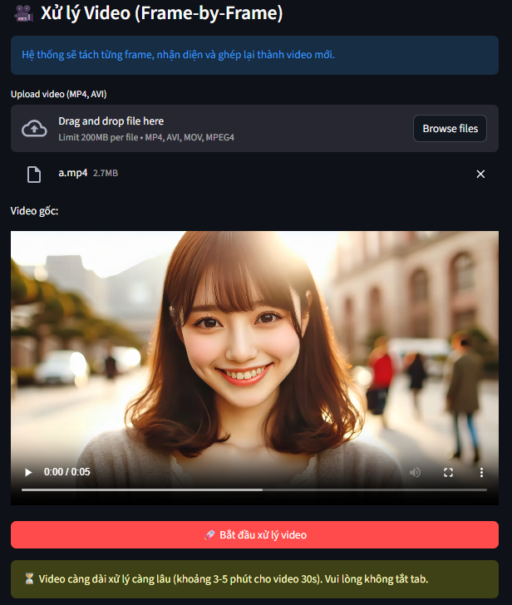
Demo 2: Xử Lý Video (Frame-by-Frame)
Mục tiêu: Chứng minh khả năng xử lý video dài (Batch Processing) và theo dõi cảm xúc theo thời gian.
Người dùng tải video lên tab "Video File".
Nhấn "Bắt đầu xử lý video" (gọi API FastAPI: /video_upload).
Backend (FastAPI) sẽ tách từng khung hình, áp dụng YOLOv11 để nhận diện, và ghép lại thành video mới.

Slide 33
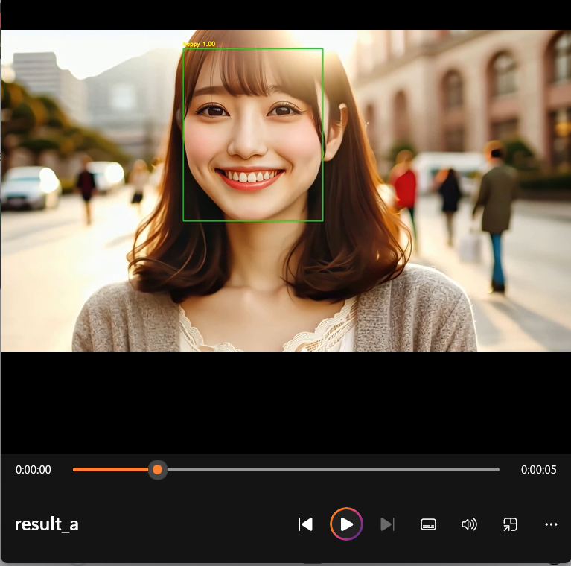
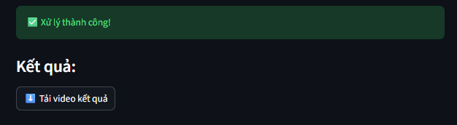
Demo 2: Xử Lý Video (Frame-by-Frame)
Kết quả: Sau khi xử lý thành công, người dùng có thể Tải video kết quả (gọi API FastAPI: /video_stream/{uid}) để xem các box cảm xúc đã được vẽ trên video.

Slide 34
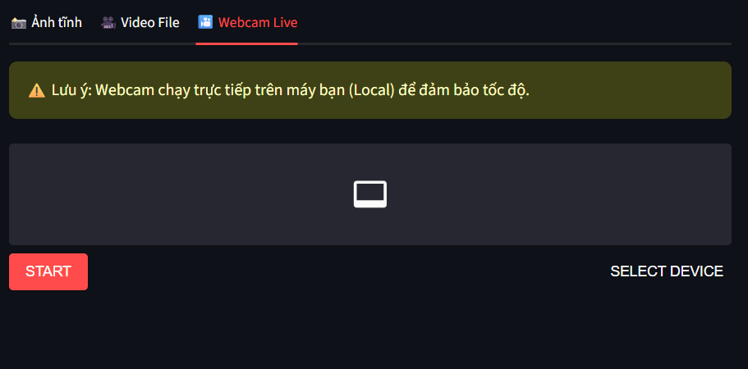
Demo 3: Webcam Realtime
Luồng hoạt động:
Trong tab "Webcam Live", hệ thống kích hoạt camera.
Mô hình AI (YOLOv11) được chạy trực tiếp ở phía Client (trình duyệt) thông qua streamlit-webrtc.
Kết quả: Nhận diện và vẽ box cảm xúc thay đổi theo khuôn mặt người dùng ngay lập tức (tốc độ cao 30-60 FPS).

Slide 35
Timmerman Industries
Thank You

